Slide 1
AI赋能语文学习
邬宇轩
2025.2.10

Slide 2
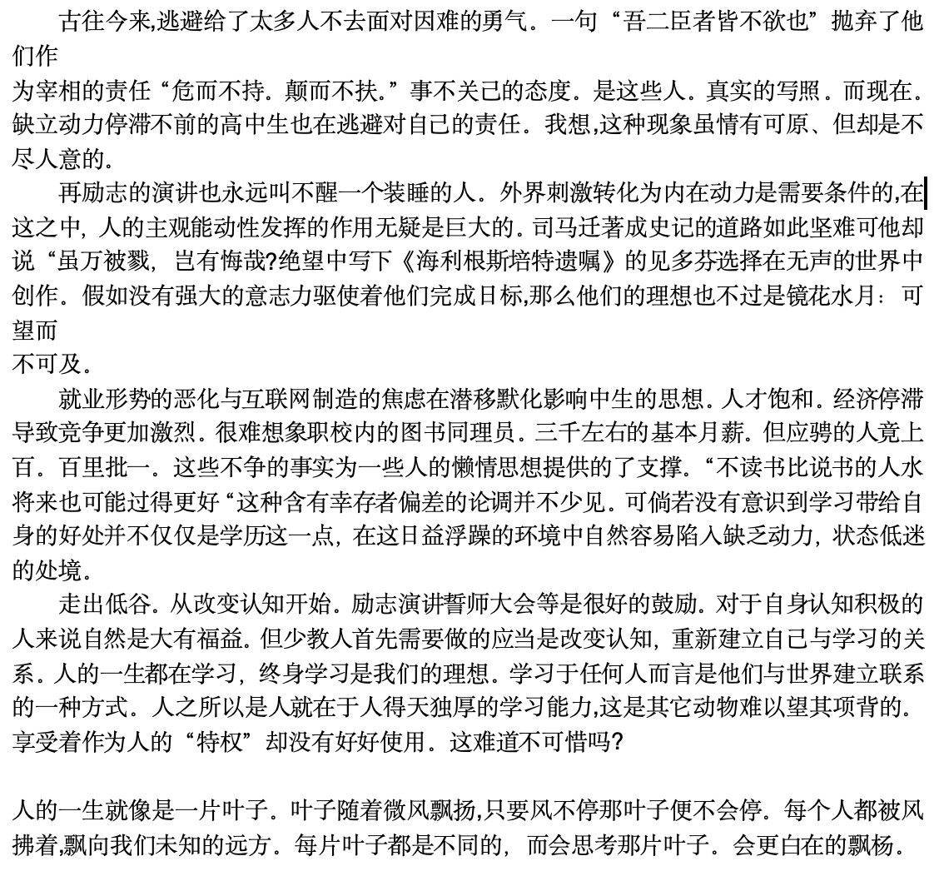
Ai作文修改
高三时，学校举行了誓师大会、励志演讲等活动。有人深受鼓舞，奋力前行；有人却依然如故，缺乏动力。你如何看待这一现象?

Slide 3
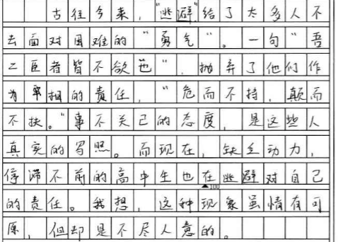
古往今来,逃避给了太多人不去面对因难的勇气。一句“吾二臣者皆不欲也”抛弃了他们作为宰相的责任；“危而不持，颠而不扶”这种事不关己的态度是这些人真实的写照。而现在，缺立动力停滞不前的高中生也在逃避对自己的责任。我想,这种现象虽情有可原、但却是不尽人意的。
问题：入题较突兀，事例引用欠准确（"吾二臣者皆不欲也"出处存疑）
冉有、季路见于孔子曰：“季氏将有事于颛臾。”
孔子曰：“求！无乃尔是过与？夫颛臾，昔者先王以为东蒙主，且在邦域之中矣，是社稷之臣也。何以伐为？”
冉有曰：“夫子欲之，吾二臣者皆不欲也。”
孔子曰：“求！周任有言曰：‘陈力就列，不能者止。’危而不持，颠而不扶，则将焉用彼相矣？且尔言过矣。虎兕出于柙，龟玉毁于椟中，是谁之过与？”

Slide 4
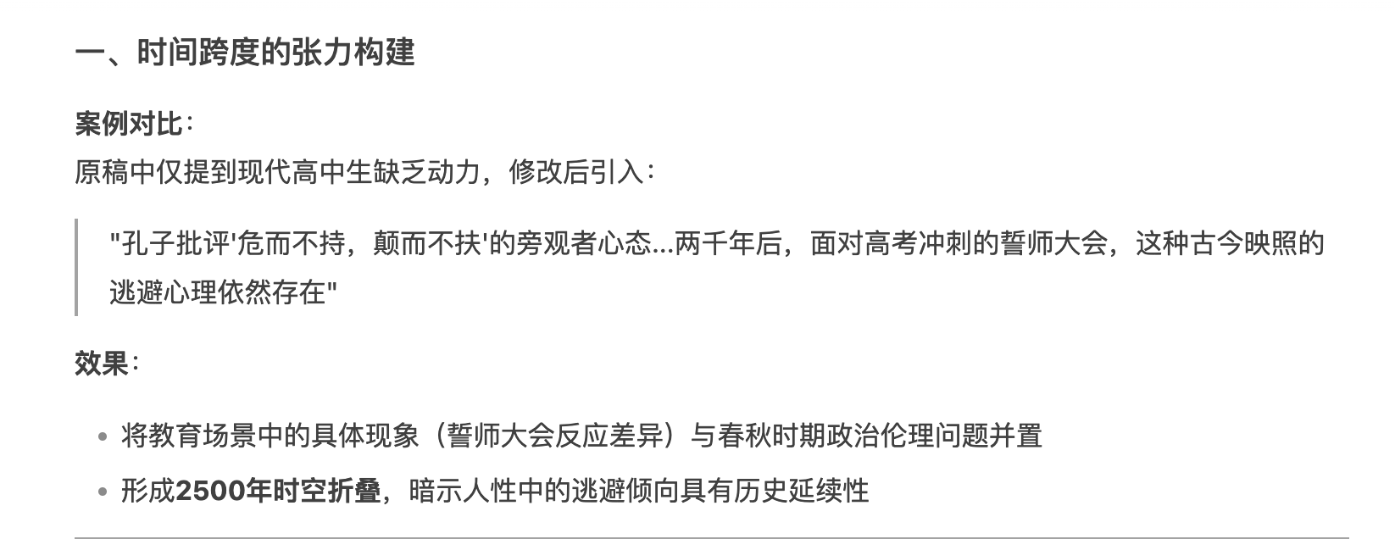
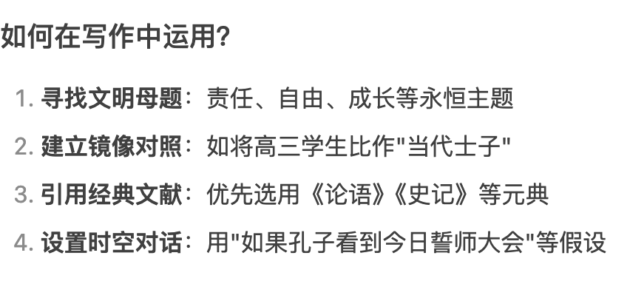
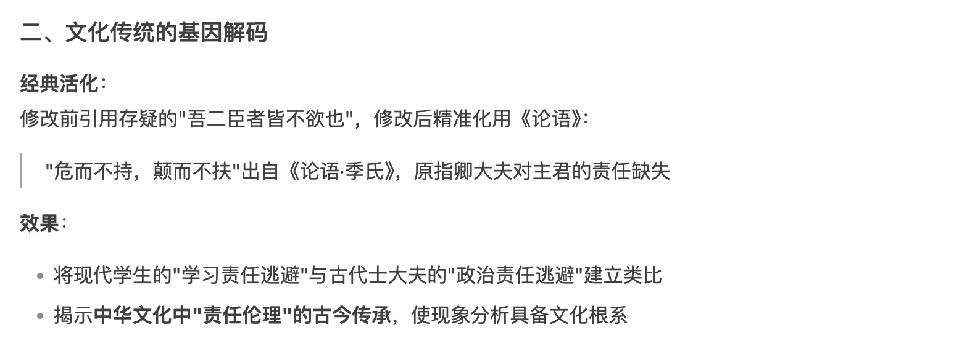
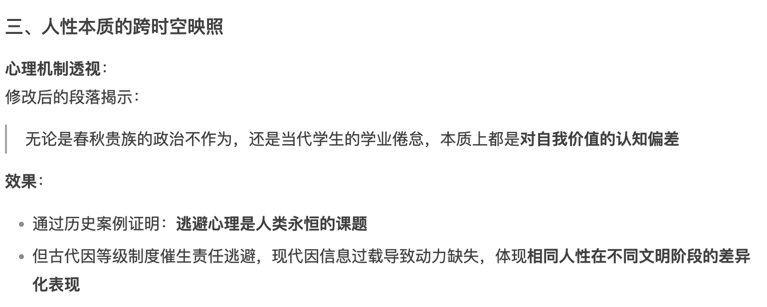
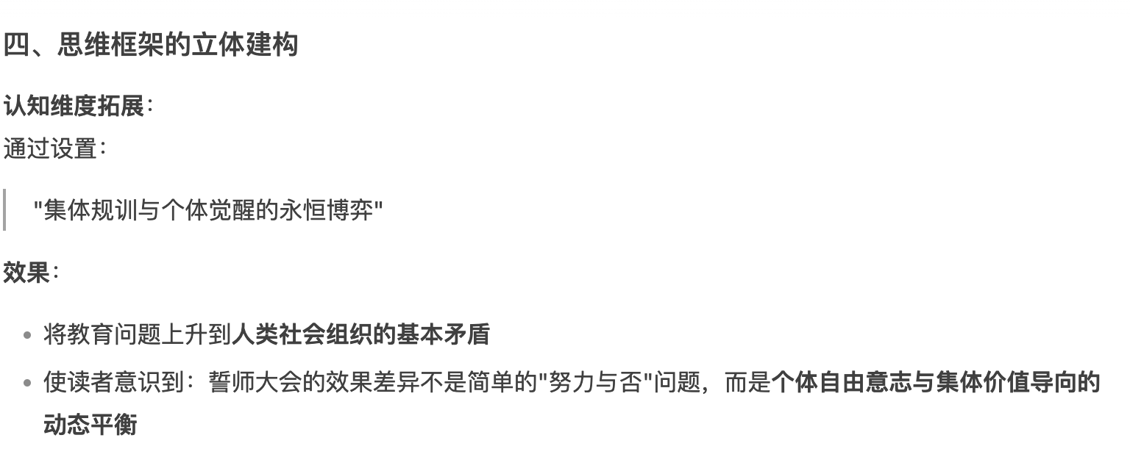
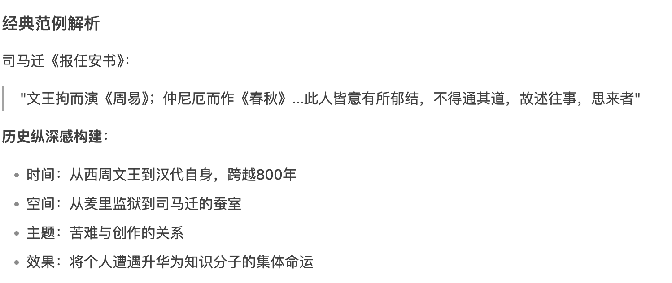
"在《论语·季氏》中，孔子批评'危而不持，颠而不扶'的旁观者心态。两千年后，面对高考冲刺的誓师大会，这种古今映照的逃避心理依然存在：有人闻鼓角而奋进，有人置战旗若罔闻。这种认知分野，恰是当代青少年成长困境的生动缩影。"
作用：①准确引用经典 ②建立历史纵深感 ③点明现象本质
What’s this🤔❓️

Slide 5
破土的力量在根系深处
在《论语·季氏》中，孔子曾痛心于"危而不持，颠而不扶"的旁观者心态。两千年后，当高三学子面对誓师大会的猎猎战旗时，相似的认知分野正在上演：有人闻鼓角而热血沸腾，有人立旌旗下无动于衷。这看似矛盾的现象，恰是当代青少年成长困境的生动镜像，折射着个体觉醒与集体规训的永恒博弈。
心理学中的自我决定理论揭示，外在激励转化为内在动力的关键，在于能否唤醒个体的自主意识。司马迁在蚕室中书写《史记》时，"究天人之际"的学术追求，远比宫刑的耻辱更具驱动力；贝多芬在《海利根施塔特遗嘱》中写下"我要扼住命运的咽喉"时，对音乐本质的探索欲望，已然超越了耳聋带来的绝望。正如存在主义心理学家弗兰克尔所言："人类终极自由，是选择态度的自由。"当誓师大会的集体口号与学生个体的价值认知产生错位时，再激昂的鼓点也难以叩开心灵之门。
在这个充满不确定性的时代，现实的迷雾正在模糊求索之路。教育部2022年《中国职业教育发展报告》显示，某新一线城市职业技术学院图书馆员岗位，以3200元月薪招聘大专学历者，竟吸引327名本科及以上学历者竞争，其中不乏重点高校毕业生。这类现象与短视频平台上"985硕士送外卖"的热搜相互交织，催生出"知识贬值"的认知迷雾。但若细察华为"天才少年计划"百万年薪聘应届博士、中科院合肥物质科学研究院攻关量子技术的案例便会发现，真正的知识从未贬值，贬值的往往是碎片化、功利化的学习方式。
破解困境的钥匙，藏在认知系统的升级之中。敦煌研究院的壁画修复师李晓洋，每天面对斑驳墙皮却甘之如饴，因为他从祖父辈手中接过的不是谋生手艺，而是文明传承的使命。这种将职业上升志业的认知转变，恰是破解学习倦怠的关键。当我们意识到，数学公式中跃动着宇宙规律，历史长卷里奔涌着文明血脉，英语词源间沉淀着人类智慧，知识便不再是换取文凭的筹码，而成为拓展生命维度的阶梯。
教育哲学家雅斯贝尔斯说："教育是树摇动树，云推动云，灵魂唤醒灵魂。"高三学子恰似等待萌发的种子，誓师大会的激昂战鼓如同唤醒大地的春雷，但破土而出的力量，终究来自种子内部积蓄的生命能量。在这个机遇与挑战并存的时代，惟愿每位青年都能在知识星海中找到属于自己的轨道，以内在觉醒的光芒，照亮属于整个文明的前路。

Slide 6
文言文
辽东太守公孙文懿反。景初二年，（宣帝司马懿）帅牛金、胡遵等步骑四万，发自京都。经孤竹，越碣石，次于辽水。文懿果遣步骑数万，阻辽隧，坚壁而守。帝盛兵多张旗帜，出其南，贼尽锐赴之。乃泛舟潜济以出其北，与贼营相逼，沉舟焚梁，傍辽水作长围，弃贼而向襄平。诸将言曰：“不攻贼而作围，非所以示众也。”帝曰：“贼坚营高垒，欲以老吾兵也。攻之，正入其计。贼大众在此，则巢窟虚矣。我直指襄平，则人怀内惧，惧而求战，破之必矣。”遂整阵而过。贼见兵出其后，果邀之。帝谓诸将曰：“所以不攻其营，正欲致此，不可失也。”乃纵兵逆击，大破之。贼保襄平，进军围之。

Slide 7
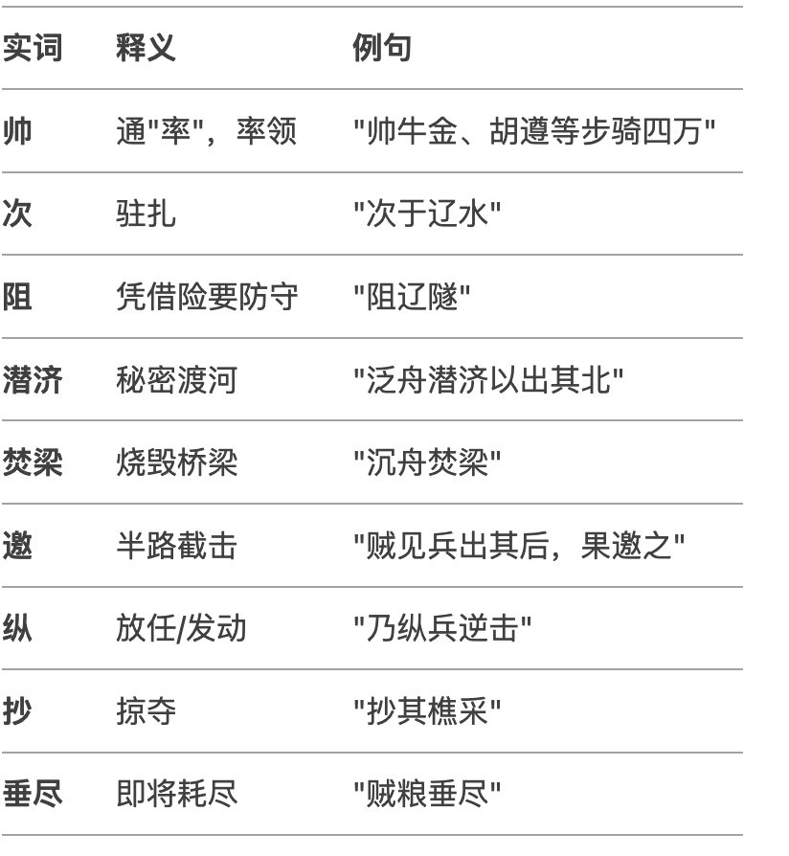
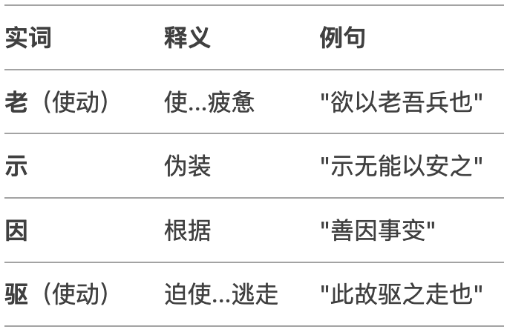
重点实词

Slide 8
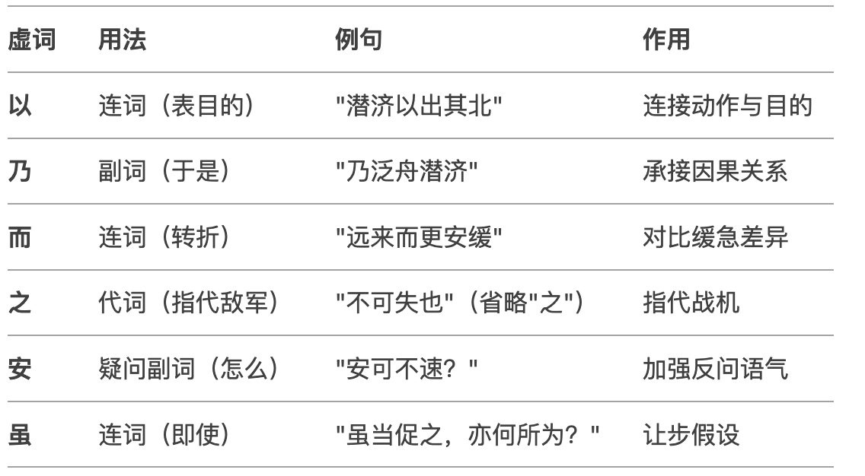
文言虚词

Slide 9
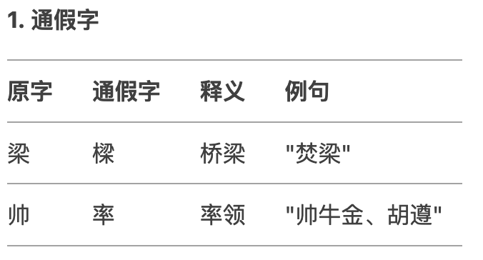
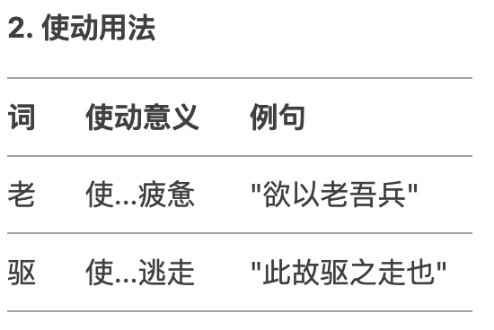
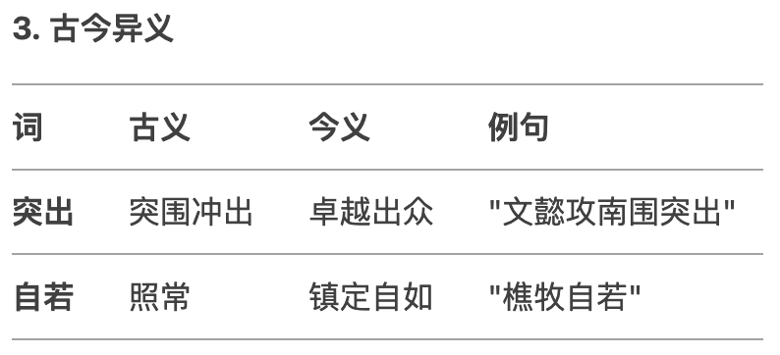
特殊用法

Slide 10
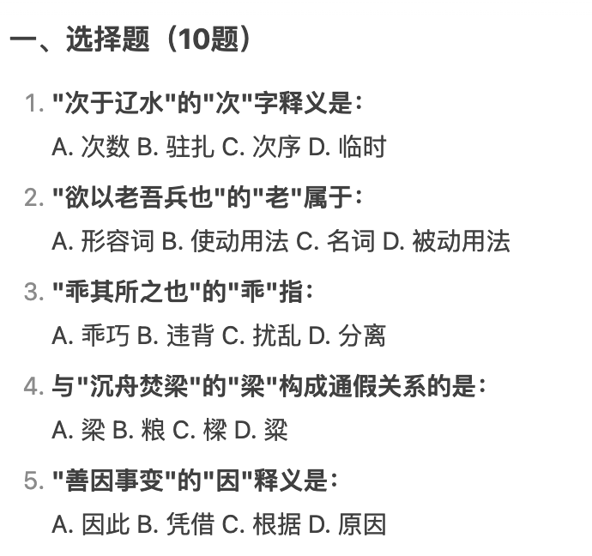
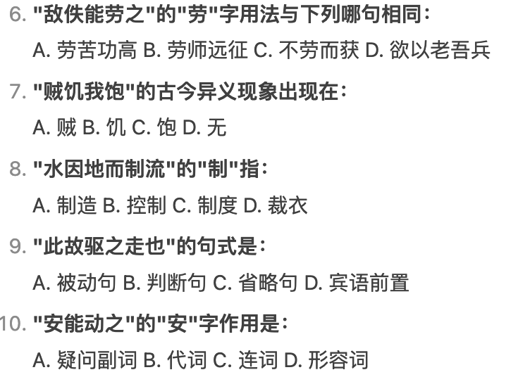

Slide 11
Ai不是代替思考的捷径，而是照亮思维的火把

Slide 12
